Slide 1

IPB One Search
Pencarian untuk semua koleksi publik dari perpustakaan-perpustakaan IPB

Slide 2
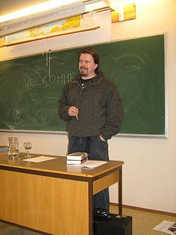


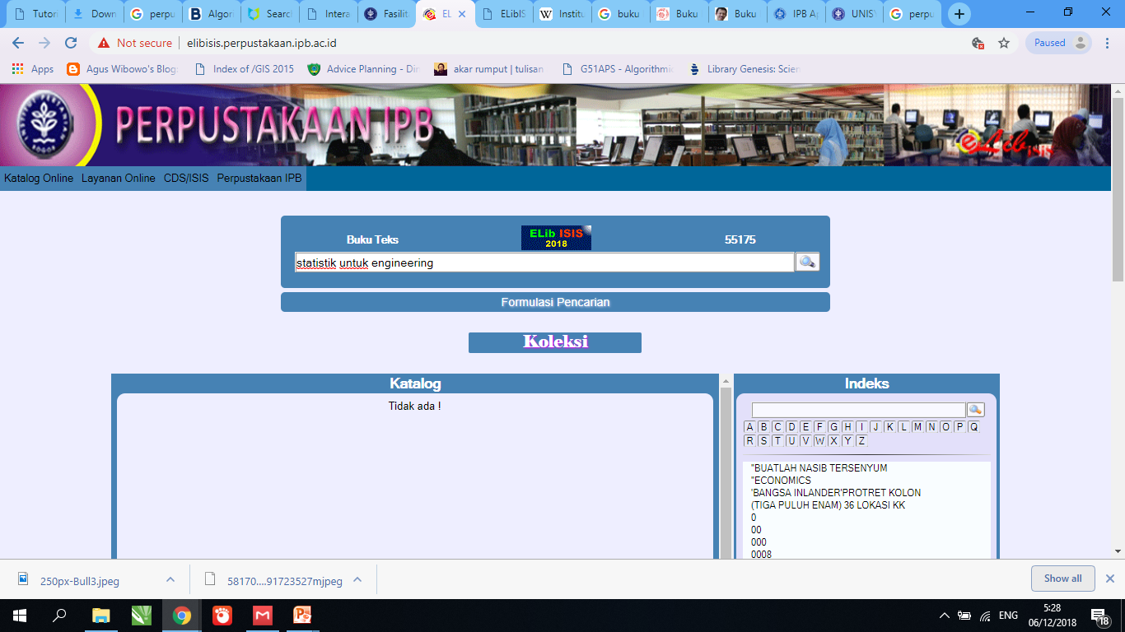
Problem
Materi ini ada dibuku Statistik untuk Engineering, ada diperpustakaan
Perpustakaan Mana Pak?
Silahkan Dicari
Udah datang ke Perpus Pusat IPB, bukunya ga ada.
Cari online juga ga ada..
Apa mungkin di ruang baca FMIPA? Atau mungkin di perpus baranang siang ada?

Slide 3

Andai ada catalog online semua perpus IPB
Bukunya udah Dapat ?
Belum
Saya sudah ke Perpus Pusat tapi ga ada ?
Online ada ga ya?
Ga ada Juga
Mungkin diruang baca FMIPA ada?
Lihat nanti deh, kuliah dulu aja
Saya udah ke FMIPA, jg ga ada

Slide 4
Solusi
Bisa Mencari buku dari mana saja
Tidak perlu datang ke kampus untuk pencarian buku
Tidak perlu antri
Pencarian Lebih Cepat

Slide 5
HELLO!
Radhiyatul Fajri
Arif Supriyanto
Larasati

Slide 6
IPB One Search
Pencarian untuk semua koleksi publik dari perpustakaan-perpustakaan IPB

Slide 7
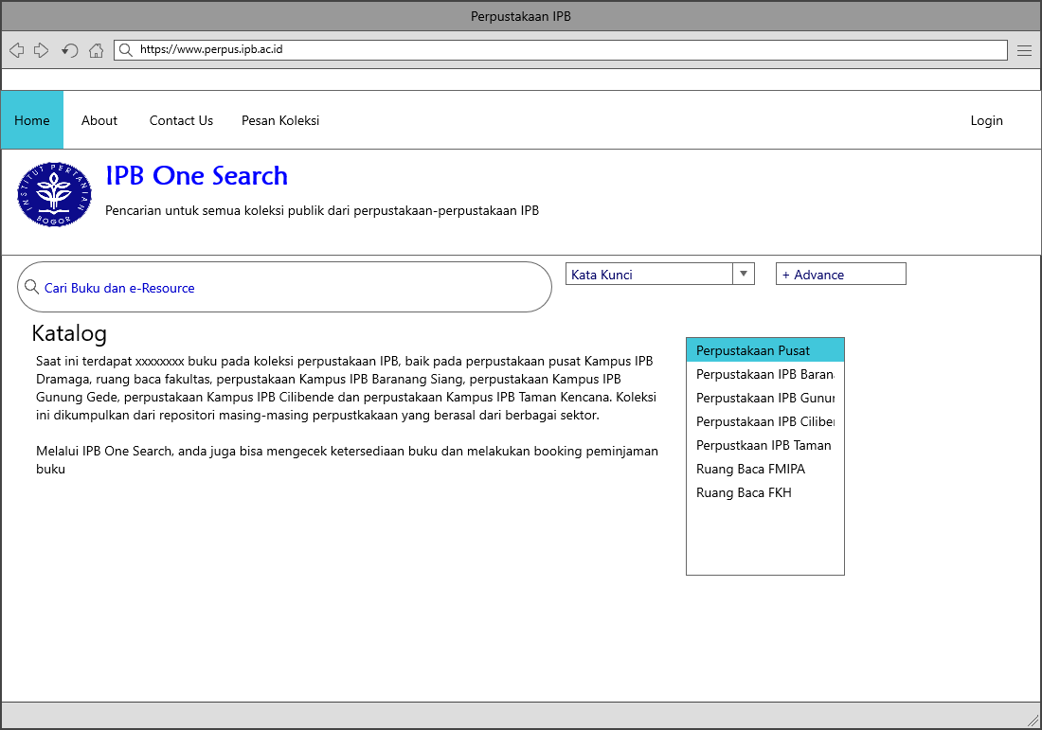
Home
Pseudocode

Slide 8
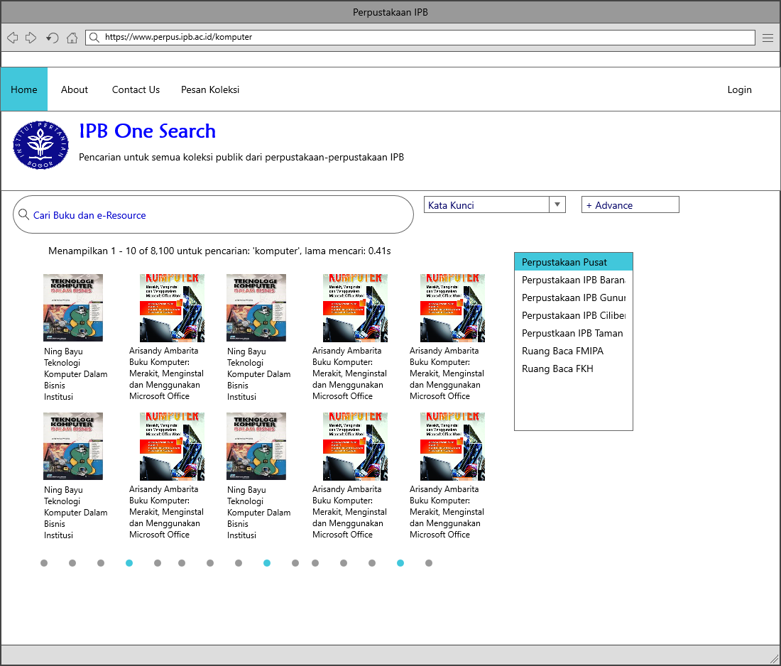
Pencarian Berdasarkan Judul
Pseudocode

Slide 9
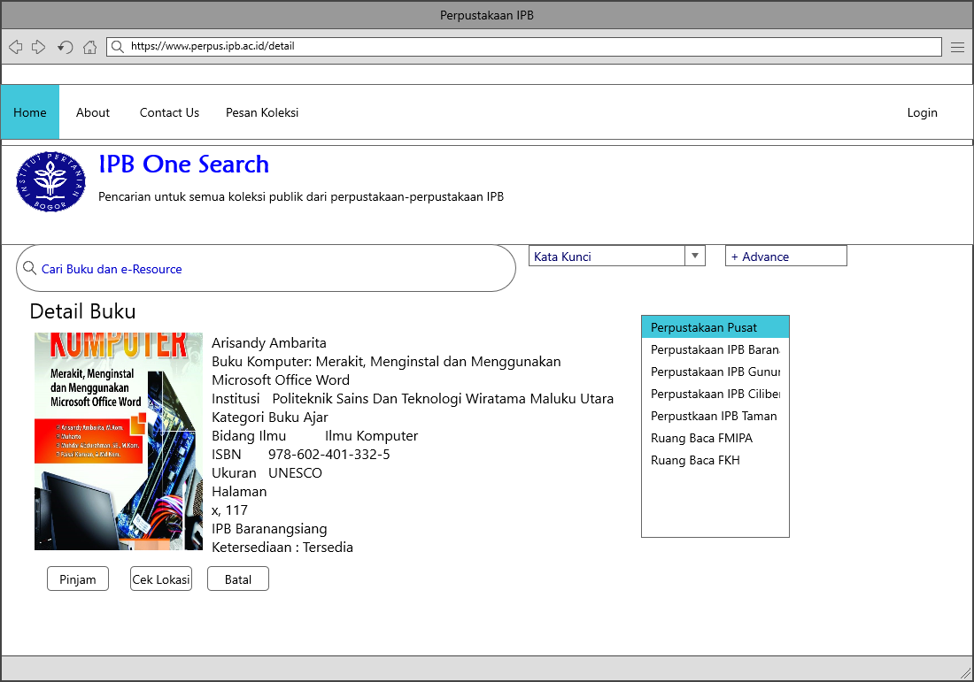
Detail Pencarian Berdasarkan Judul
Pseudocode

Slide 10
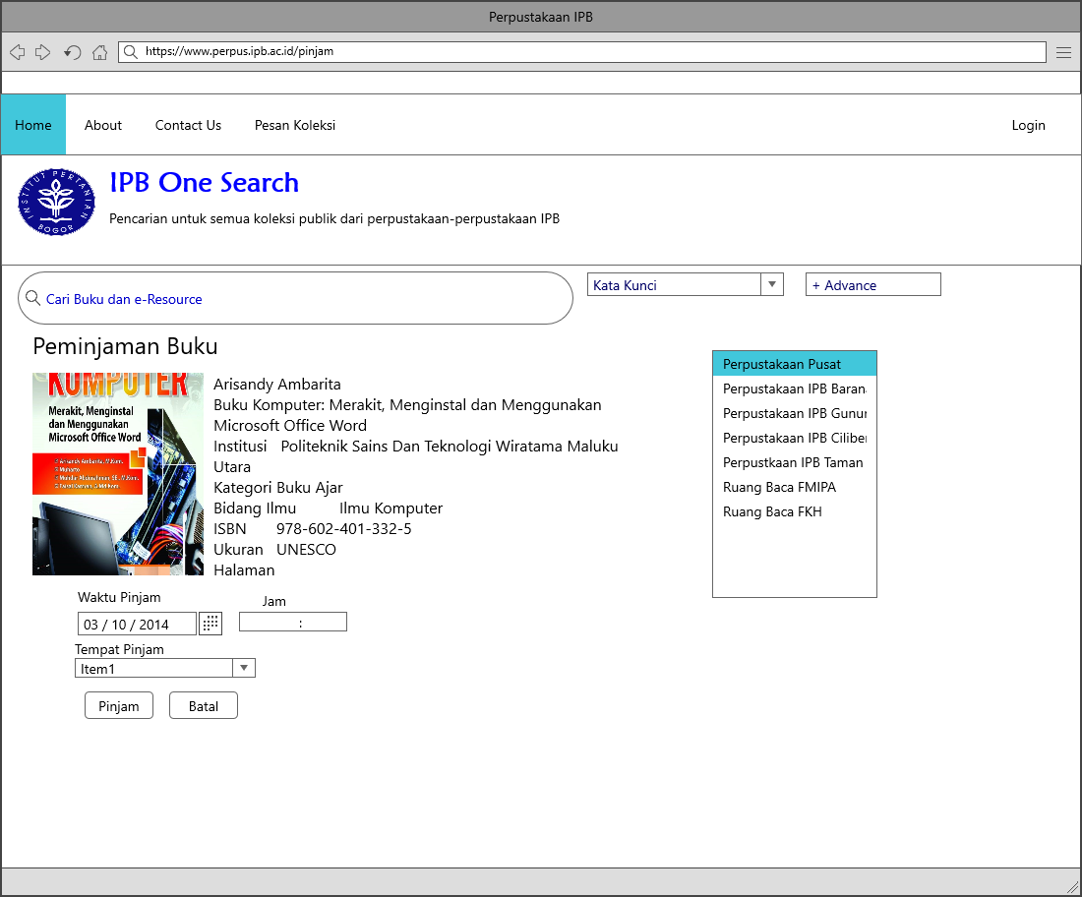
Pinjam Buku
Pseudocode

Slide 11
Pencarian Berdasarkan Judul
Pseudocode

Slide 12
Pencarian Berdasarkan Judul
Pseudocode

Slide 13
Pencarian Berdasarkan Judul
Pseudocode

Slide 14
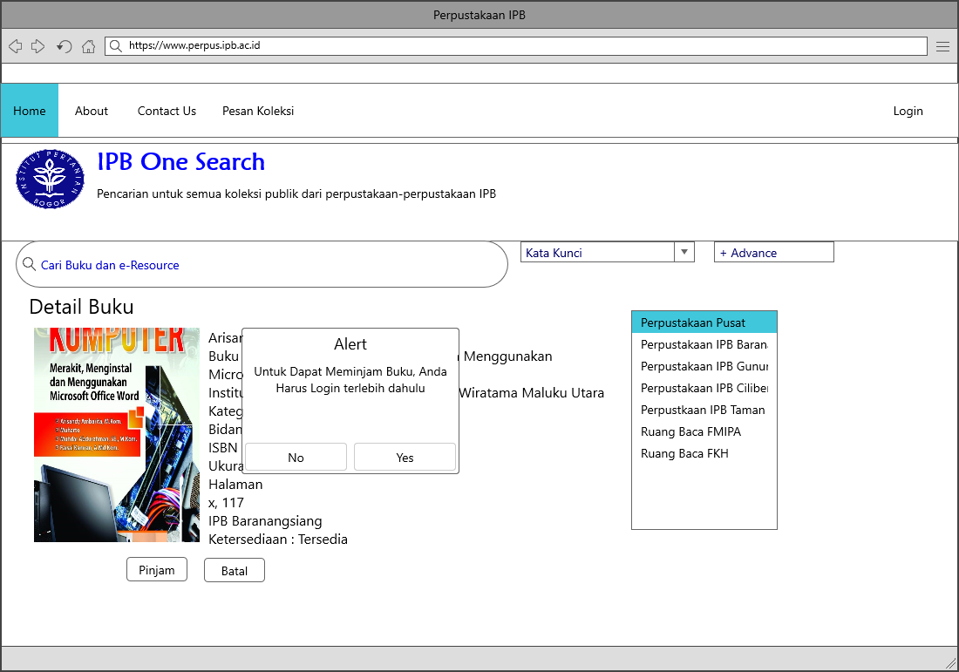
Alert Pinjam Buku
Pseudocode

Slide 15
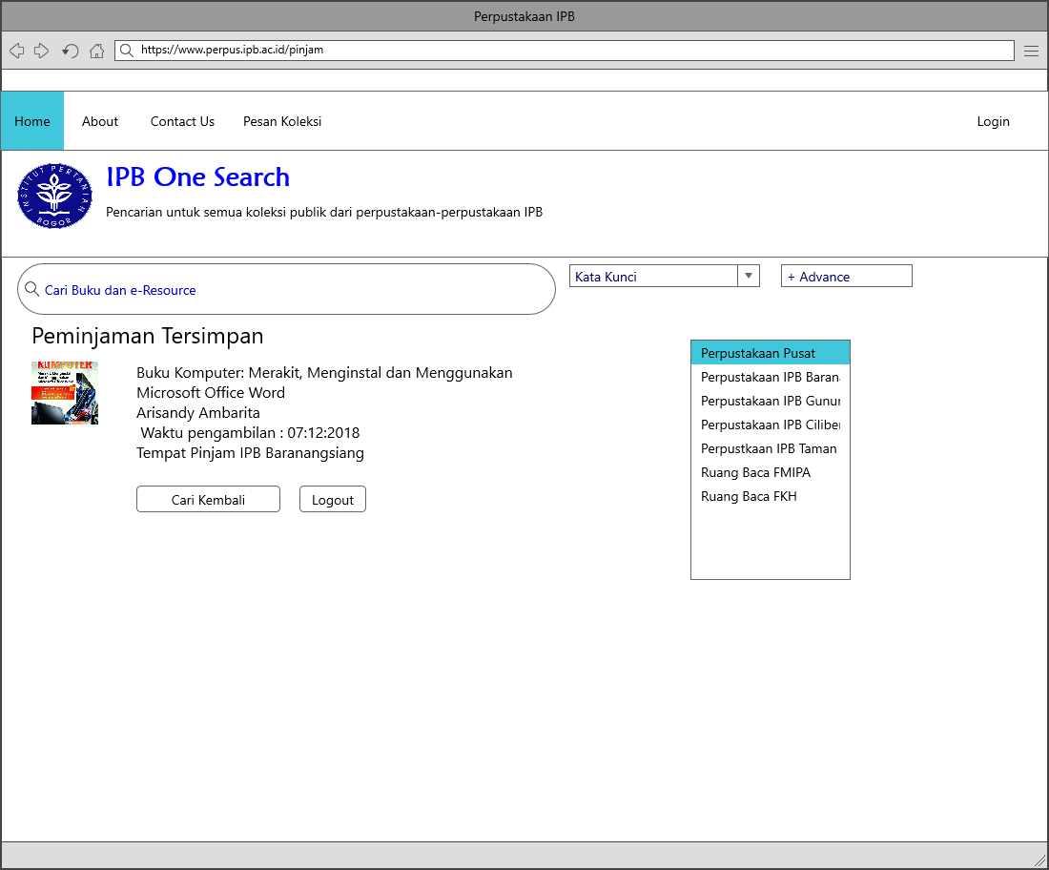
Pinjaman Tersimpan
Pseudocode

Slide 16
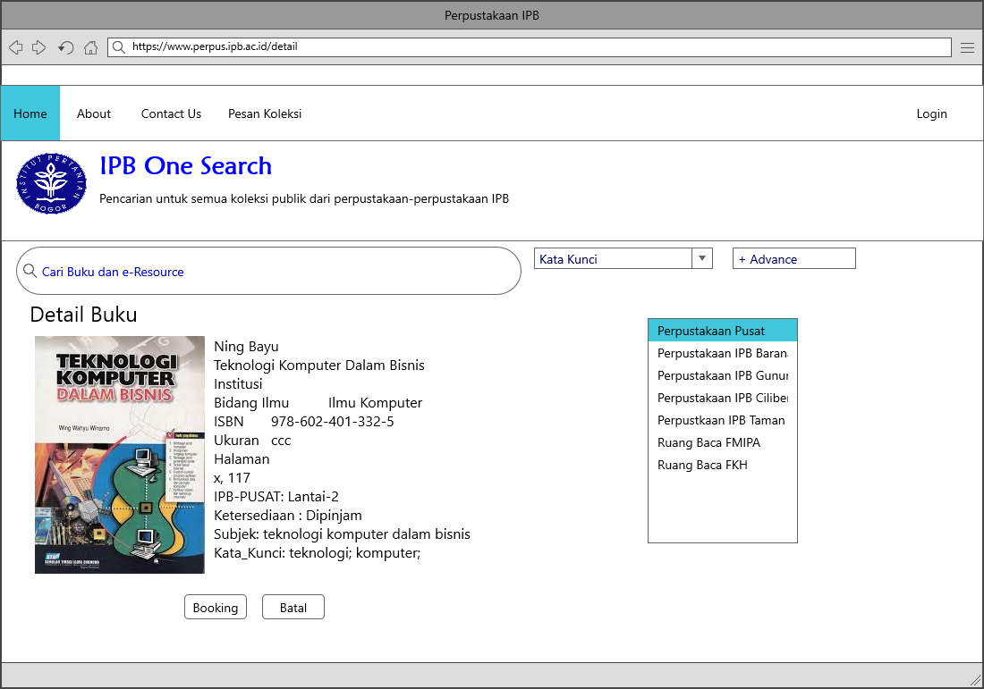
Buku sedang dipinjam
Pseudocode

Slide 17
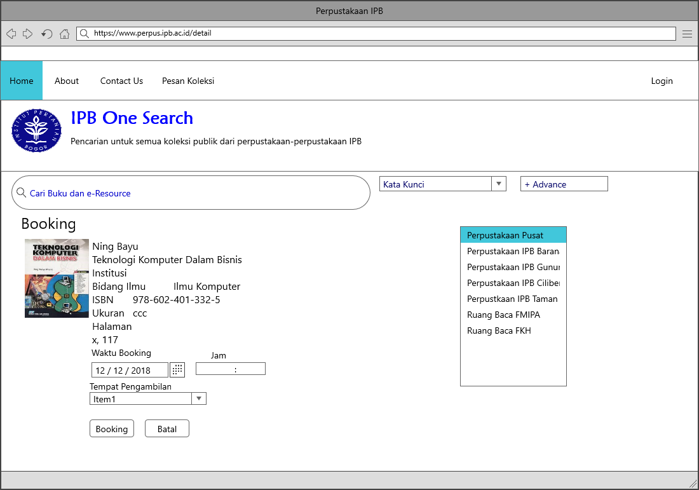
Booking buku
Pseudocode

Slide 18
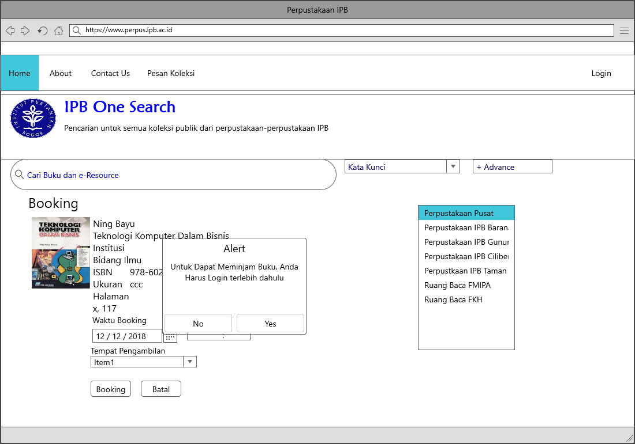
Booking buku Alert
Pseudocode

Slide 19
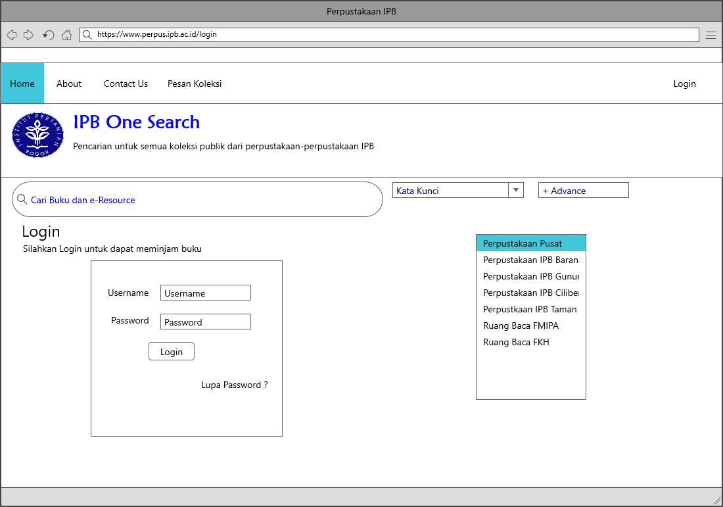
Login
Pseudocode

Slide 20
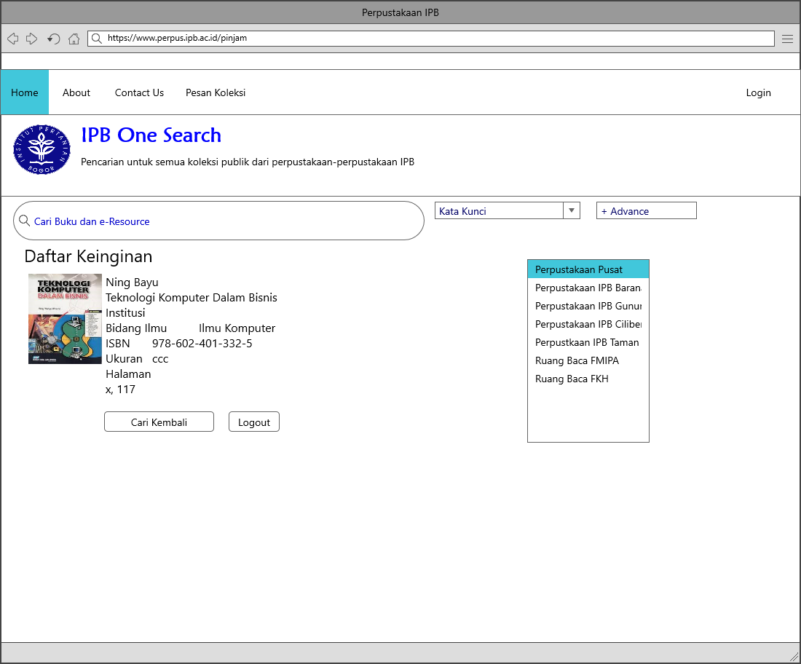
Booking tersimpan
Pseudocode

Slide 21
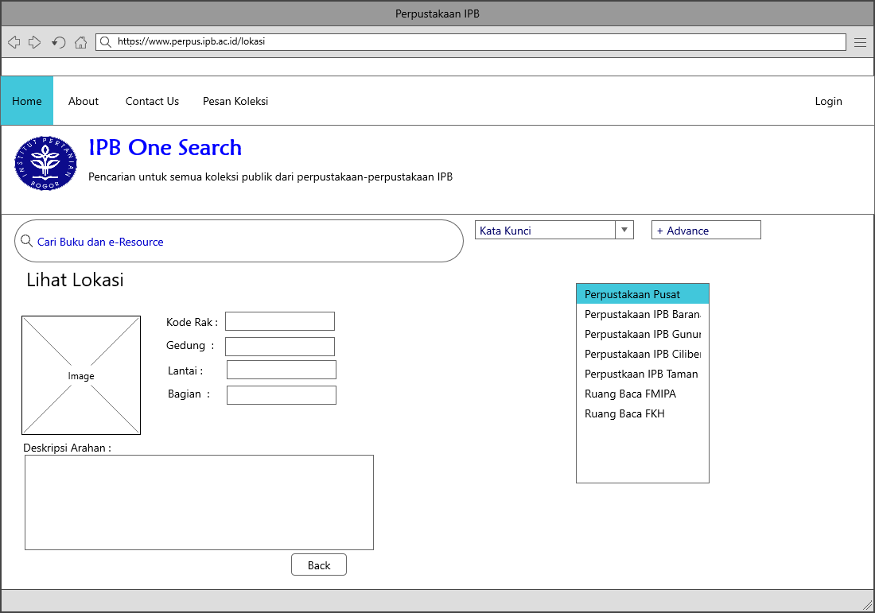
Lokasi Buku
Pseudocode

Slide 22
Pencarian Berdasarkan Judul
Pseudocode

Slide 23
Pencarian Berdasarkan Judul
Pseudocode

Slide 24
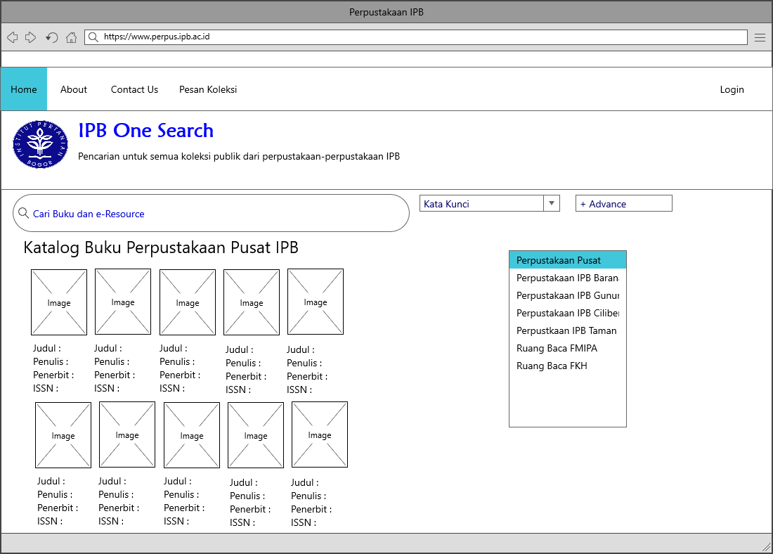
Katalog Perpus Pusat
Pseudocode

Slide 25

Katalog Perpustakaan Baranangsiang
Pseudocode

Slide 26

Katalog IPB Gunung Gede
Pseudocode

Slide 27

Katalog IPB Kencana
Pseudocode

Slide 28

Katalog Vokasi IPB
Pseudocode

Slide 29
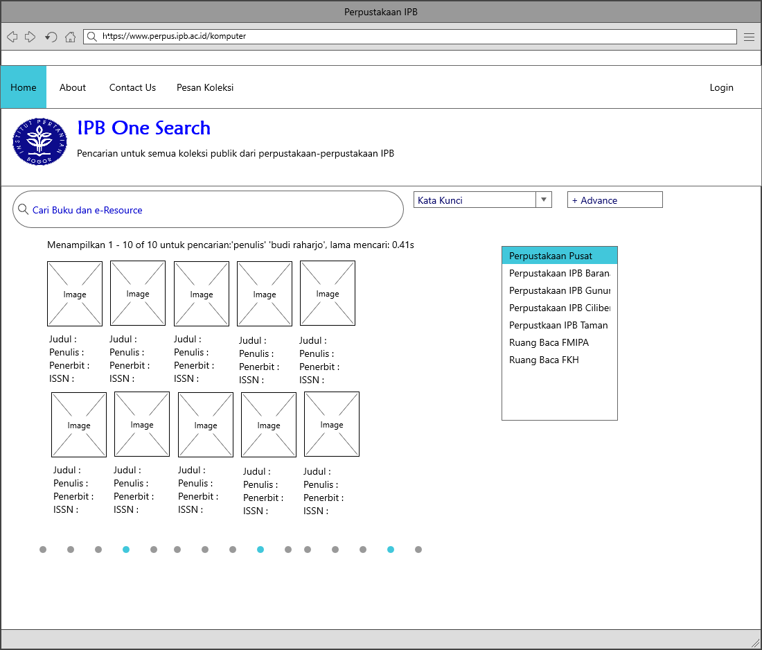
Hasil Pencarian Berdasarkan Penulis
Pseudocode

Slide 30

Hasil Pencarian Berdasarkan Penerbit
Pseudocode

Slide 31
Pseudocode

